Slide 1
Le modèle québécois en cartographie 3D urbaine avec sa plateforme collaborative
Loïc MESSAL
Gestionnaire des technologies – Jakarto Cartographie 3D

Slide 2
Loïc Messal
Passionné de géomatique
Aime apprendre
Code parfois
A suivi sa formation à l’ENSG
Travaille pour Jakarto:
Entreprise créée en 2017
2017 – 2020 : Développeur chez Jakarto
2020 – 2023 : Directeur scientifique
Depuis 2023 : Gestionnaire des technologies

Slide 3
Présentation de

Slide 4
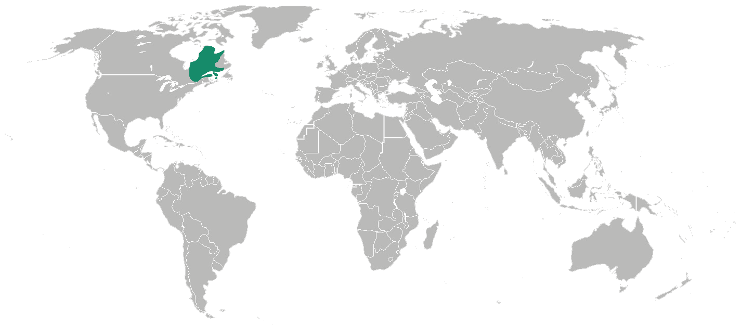
Spécialistes en cartographie 3D urbaine
4

Slide 5
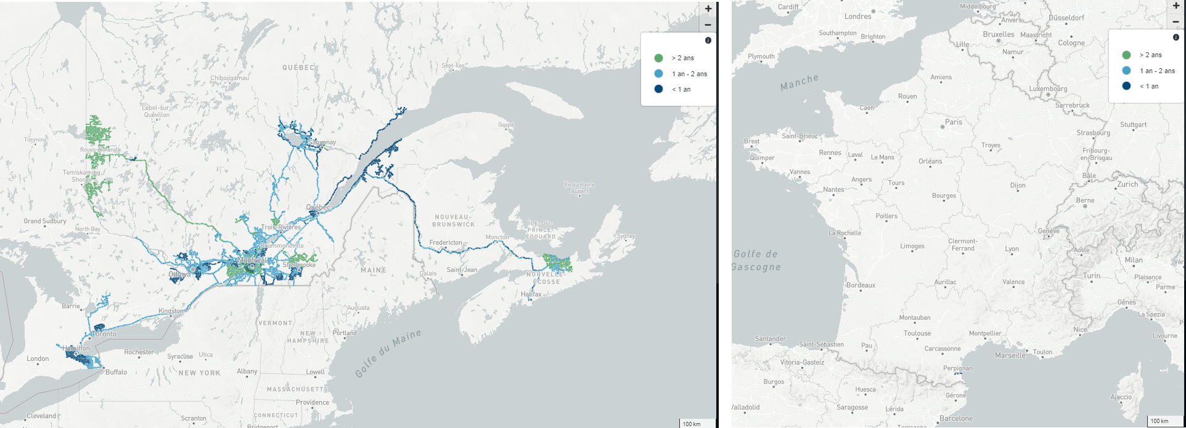
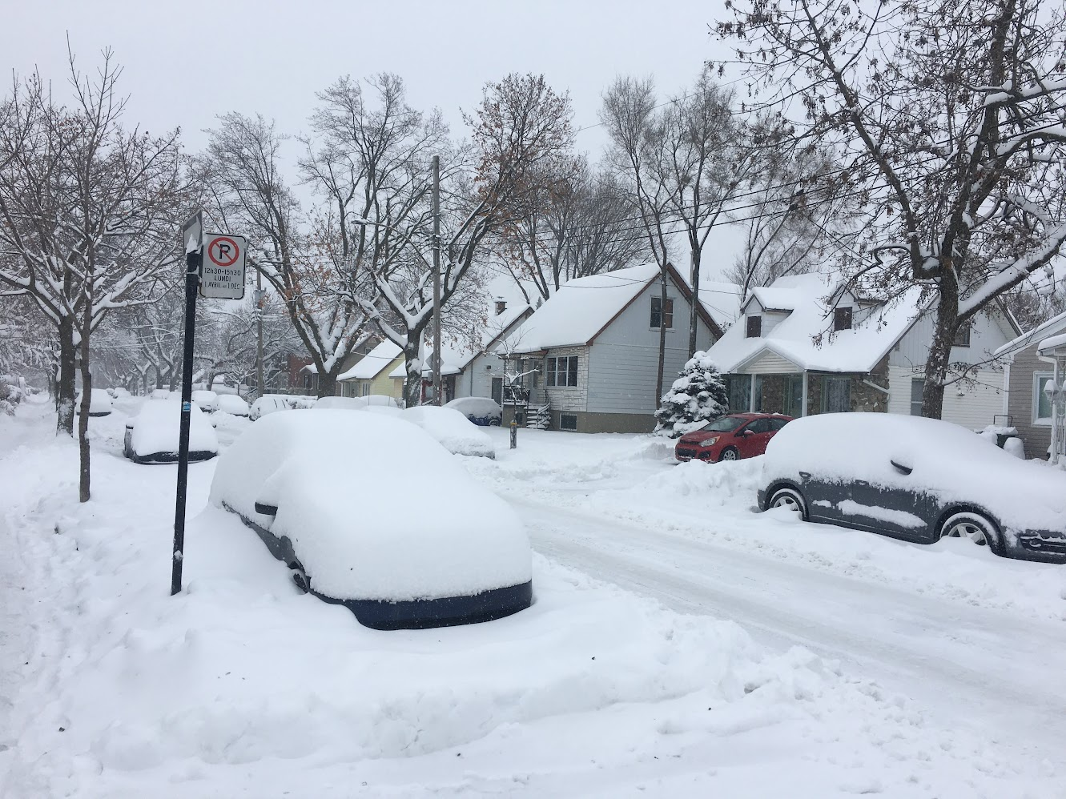
Ce qu’on fait au Québec et dans l’Est du Canada
numérise régulièrement le territoire urbain pour les professionnels
a cartographié plusieurs dizaines de milliers de km de réseau routier
Saison de captation : d’Avril à Novembre, à cause de la neige.

Slide 6
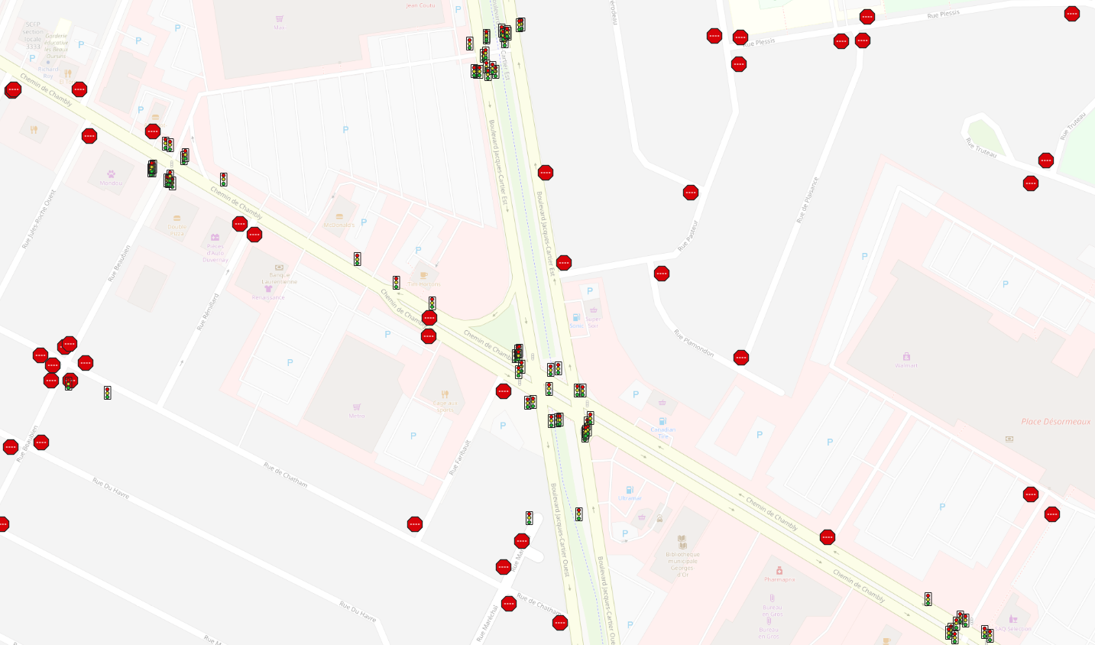
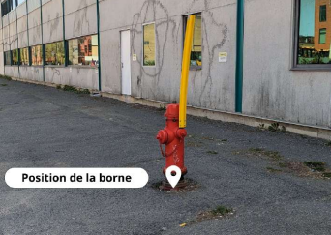
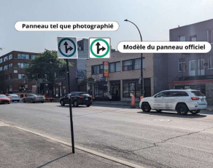
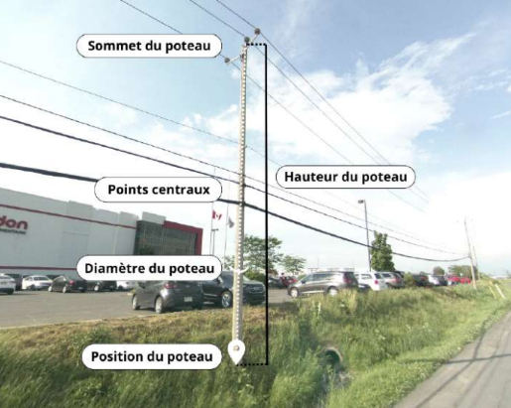
Ce qu’on fait aussi au Québec et dans l’Est du Canada
construit une base de données géospatiales
119 874 bancs
154 997 bornes d’incendie
209 743 panneaux stop
134 733 feux tricolores
386 438 poteaux (électrique ou télécom)

Slide 7
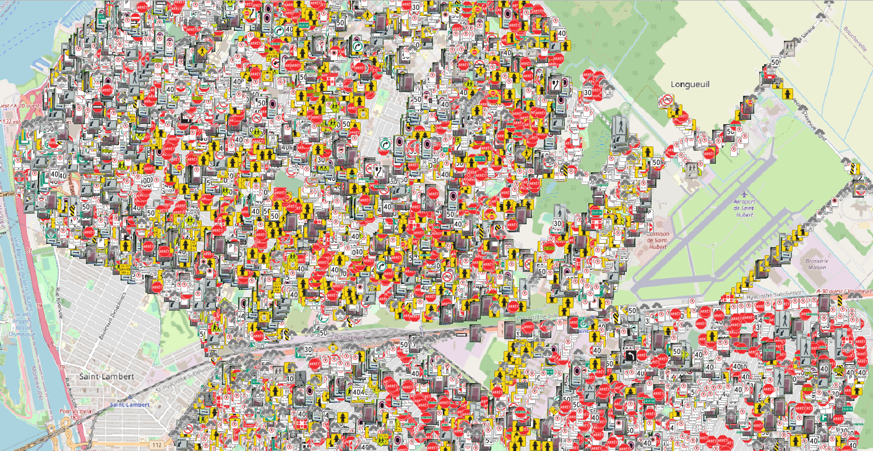
Ce qu’on fait aussi au Québec et dans l’Est du Canada

Slide 8
Pourquoi j’interviens aujourd’hui ?

Slide 9
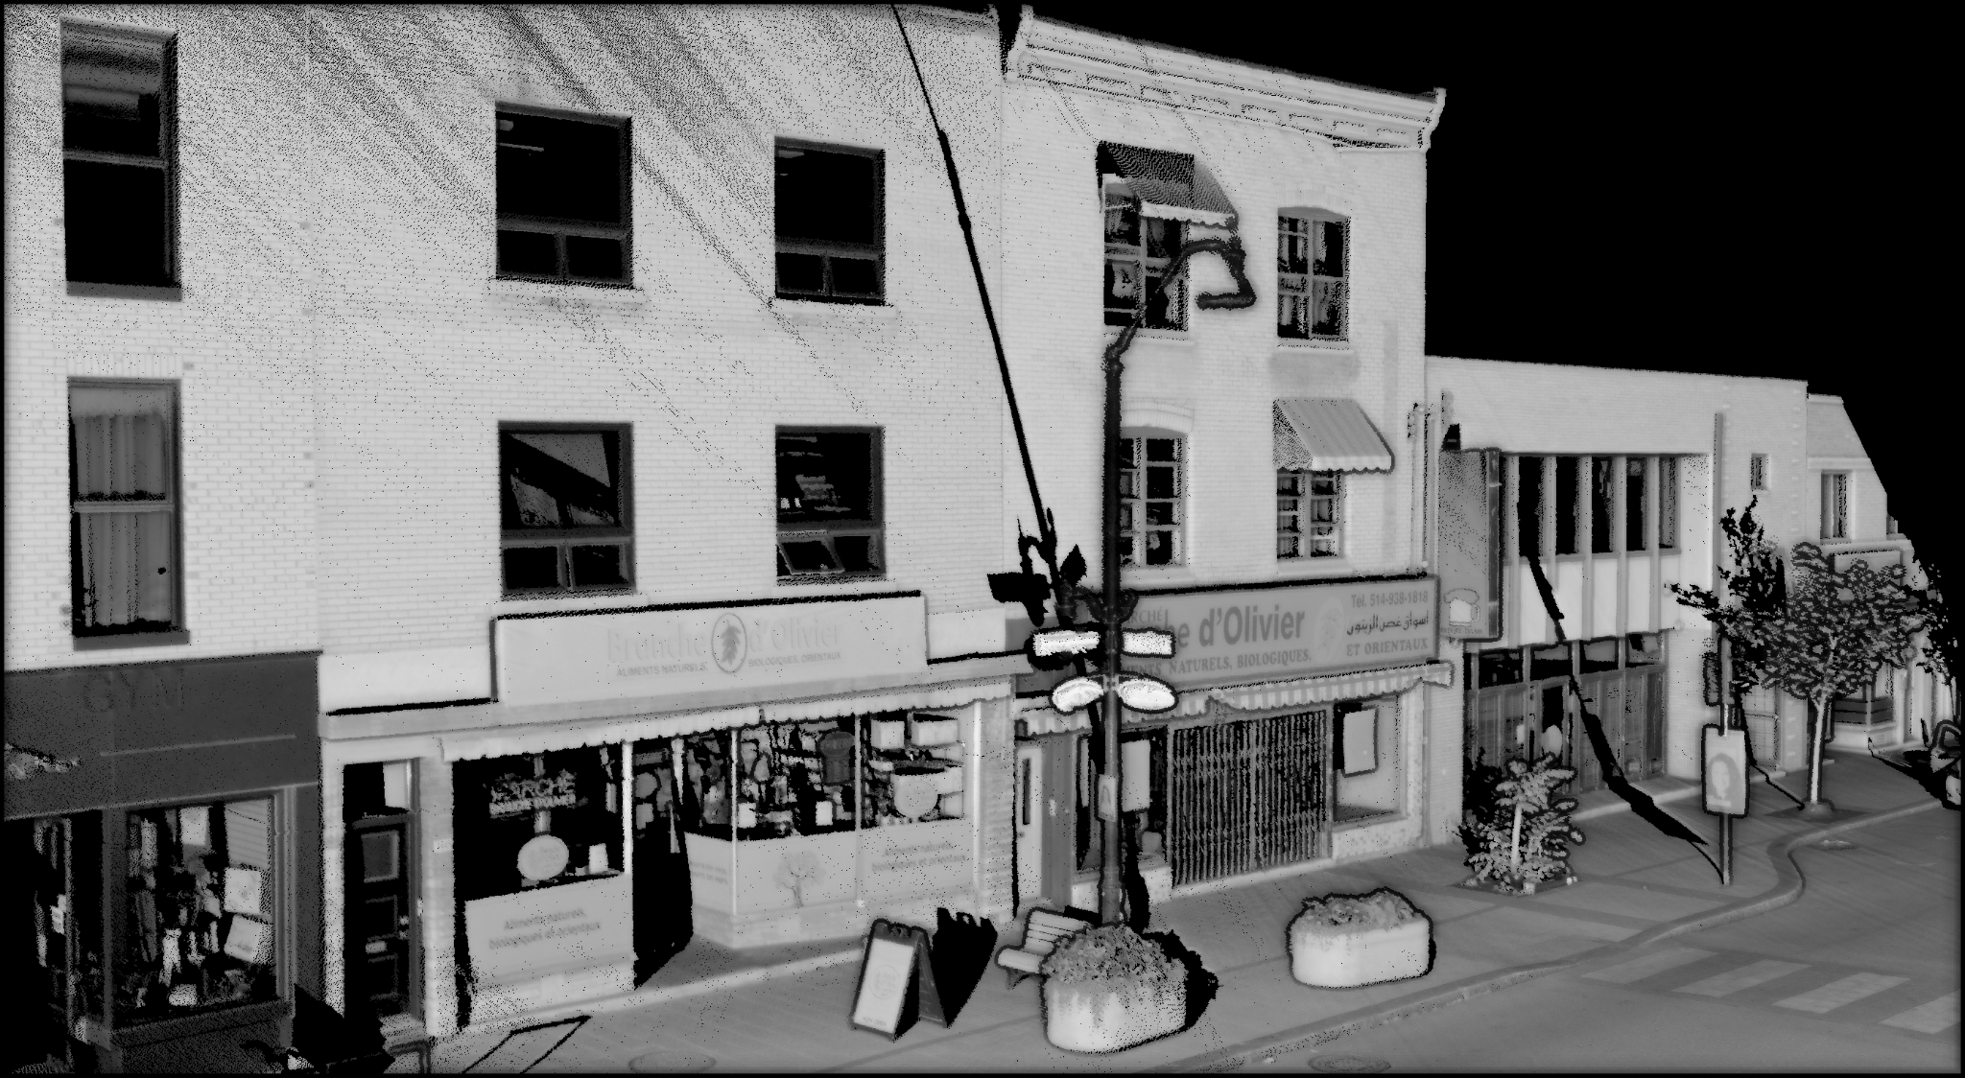
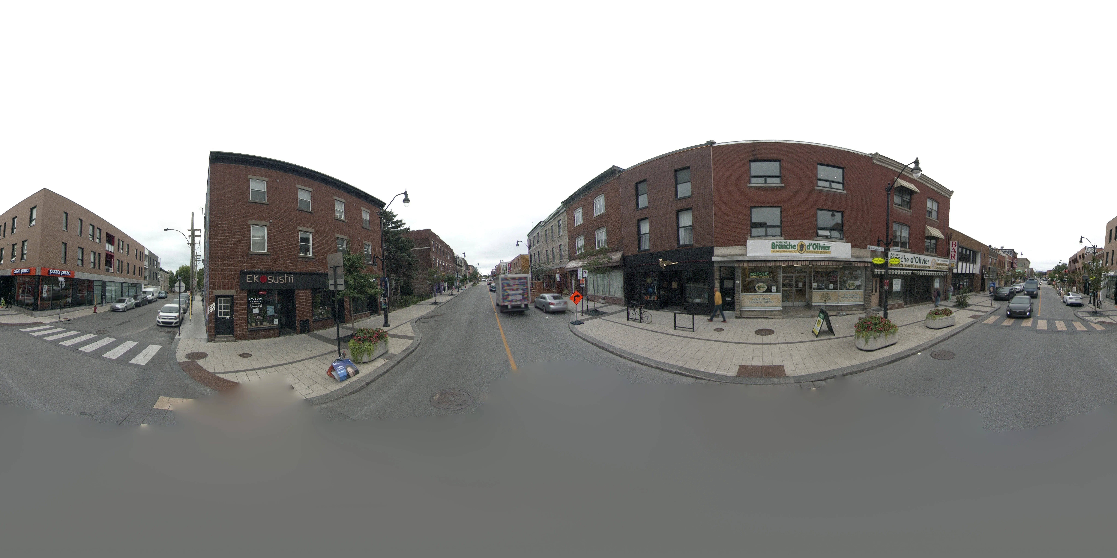
Source de données
des nuages de points 3D
et des images panoramiques

Slide 10
Chemin de la donnée – au Québec
Données brutes
Collecte
Transformation
Données 3D
Données 3D
Données 3D & inventaires
Extraction
Utilisation
48 – 72 heures

Slide 11
Chemin de la donnée internationale
Données brutes
Collecte
Transformation
Données 3D
Conversion
Données 3D
Données 3D & inventaires
Extraction
Utilisation
Données 3D
Source de données tierces

Slide 12
Et à propos de la plateforme ?

Slide 13
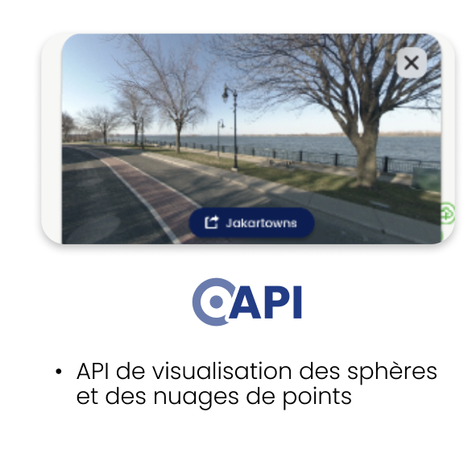
Vue d’ensemble de la plateforme numérique
https://solutions.jakarto.com

Slide 14
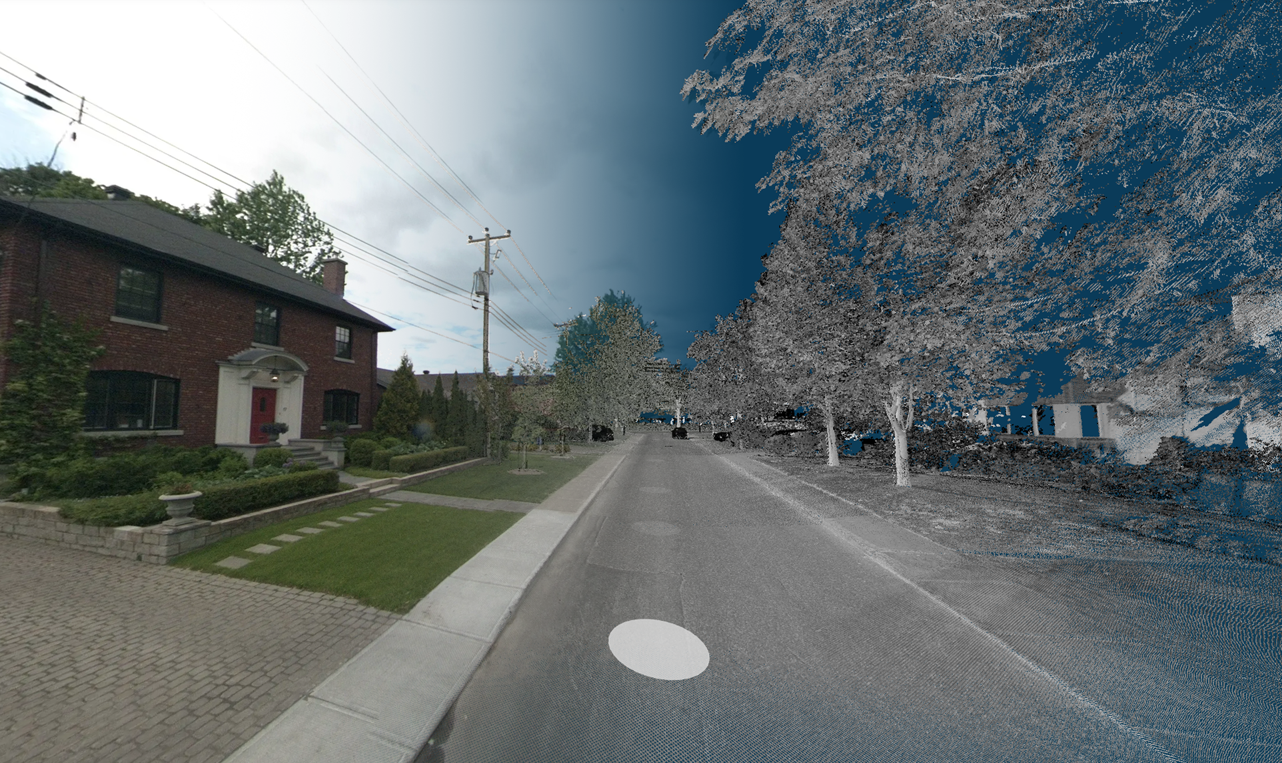
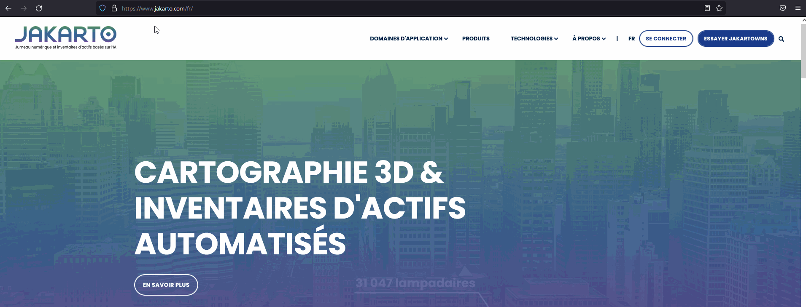
Application Web qui facilite l'accès aux données LiDAR & imagerie pour visualiser, mesurer et inventorier les actifs de la ville.
Jakartowns permet de réduire le temps passé sur le terrain.
Combiné à votre SIG, c’est la solution directe pour accéder aux villes jumelles numériques!
https://maps.jakarto.com

Slide 15
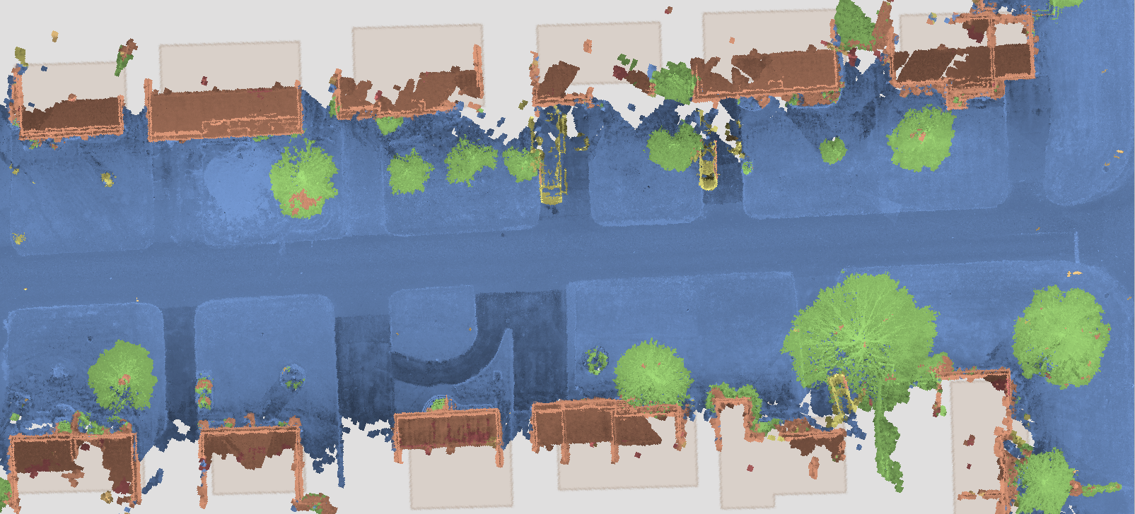
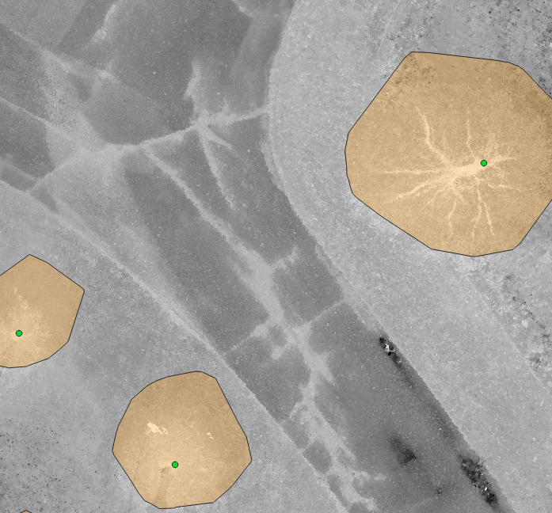
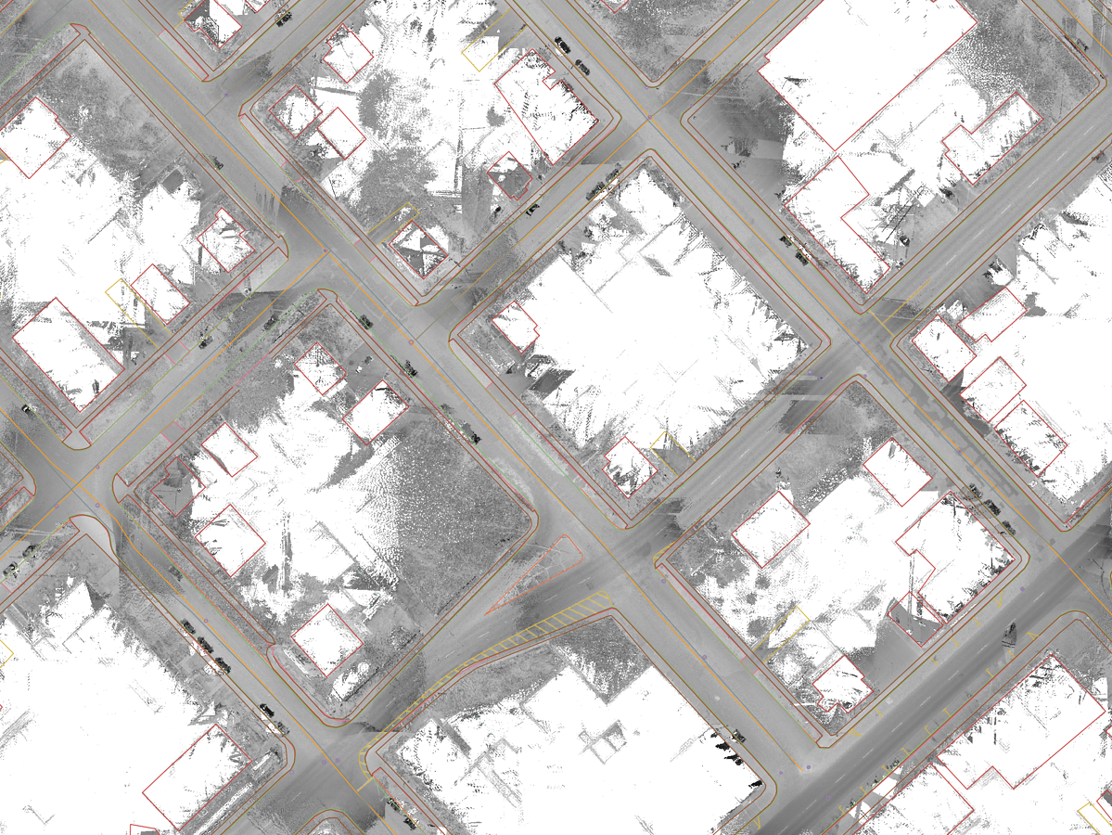
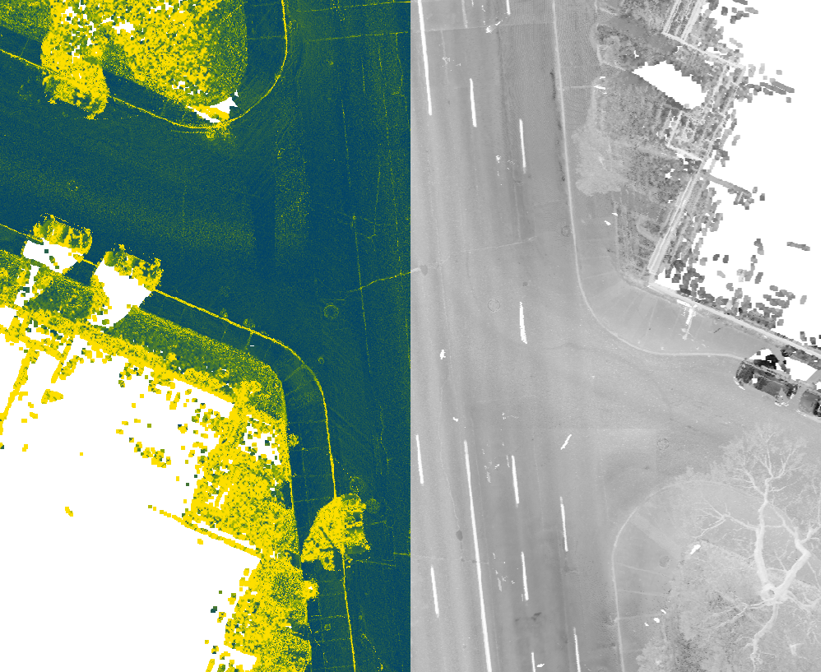
Service web permettant d’accéder à un flux de tuiles matricielles qui facilite l’intégration des données LiDAR dans votre univers cartographique.
Ces tuiles matricielles sont créées à la volée à partir des nuages de points LiDAR. Différents styles sont disponibles. Pas de manipulation de fichiers.
La solution est utilisée par nos clients pour mesurer et vectoriser des éléments depuis leurs SIG.
https://tiles.jakarto.com

Slide 16
Récapitulatif
Présenter les capacités de Jakarto :
Du terrain à la visualisation : 72h – c’est possible !
Créateurs d’algorithmes et outils pour générer des inventaires à grande échelle
Concepteurs de solutions numériques
Présenter la plateforme de Jakarto :
Des solutions existent et sont disponibles maintenant
Vos données peuvent y être intégrées dès aujourd’hui. Valorisez-les, pour le bien de vos usagers.
Le mot à retenir :
Inciter et accompagner les acteurs outre-Atlantique qui sont équipés en données LiDAR à valoriser ces mines d’informations territoriales.

Slide 17
En savoir plus :
www.jakarto.com
loic.messal@jakarto.com

